Slide 1

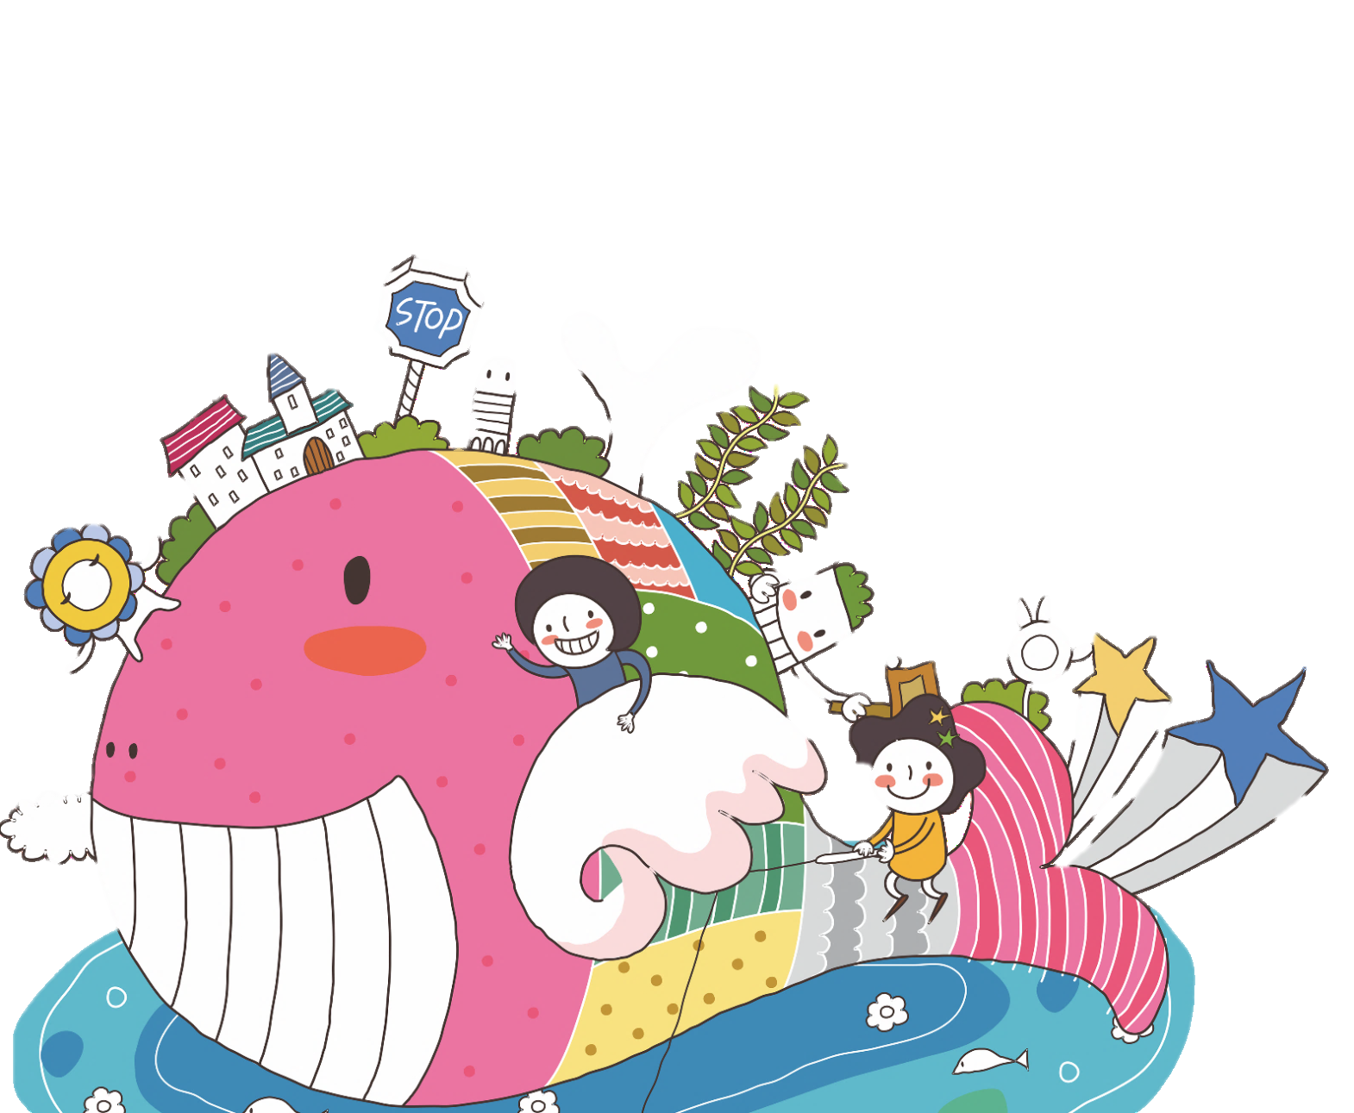
Toán 3
Luyện tập

Slide 2
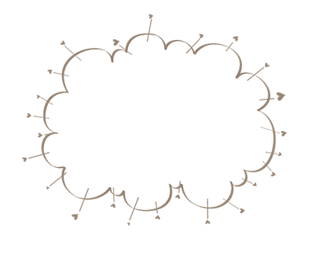



Khởi động
Nêu các bước giải bài toán liên quan đến rút về đơn vị.

Slide 3



Khi giải “Bài toán liên quan đến rút về đơn vị” thường tiến hành theo 2 bước :
* Bước 1: Tìm giá trị của một phần trong các phần bằng nhau ( thực hiện phép tính chia )
* Bước 2: Tìm giá trị của nhiều phần bằng nhau ( thực hiện phép tính nhân )

Slide 4


LUYỆN TẬP
SGK/129

Slide 5

Thứ năm ngày 10 tháng 3 năm 2022
Toán
Luyện tập (tr 129)

Slide 6


1 Rèn luyện kĩ năng giải “Bài toán liên quan đến rút về đơn vị.”
2. Rèn luyện kĩ năng viết và tính giá trị biểu thức.
3. Hình thành phẩm chất chăm chỉ, trung thực, có trách nhiệm.

Slide 7

KHÁM PHÁ
Bài 1:
Mua 5 quả trứng hết 45000 đồng. Hỏi nếu
mua 3 quả trứng như thế thì hết bao nhiêu tiền?
Tóm tắt
5 quả trứng: 4500 đồng
3 quả trứng:… đồng?

Slide 8
Bài giải
Mua 1 quả trứng hết số tiền là:
4500 : 5 = 900 ( đồng)
Mua 3 quả trứng hết số tiền là:
× 3 = 2700 ( đồng)
Đáp số: 2700 đồng

Slide 9

Bài 2:Muốn lát nền 6 căn phòng như nhau cần 2550 viên gạch.
Hỏi muốn lát nền 7 căn phòng như thế cần
bao nhiêu viên gạch?

Slide 10

VUI HỌC TOÁN
Tóm tắt
6 phòng: 2550 viên gạch
7 phòng:… viên gạch?

Slide 11
Bài giải
Muốn lát nền 1căn phòng cần số viên gạch là:
2550 : 6 = 435 (viên)
Muốn lát nền 7 căn phòng như thế cần số viên gạch là:
425 × 7 = 2975 (viên)
Đáp số: 2975 viên gạch

Slide 12

Chăm ngoan – Học giỏi
Bài 3: Một người đi bộ mỗi giờ được 4km.
5
Thời gian đi | 1 giờ | 2 giờ | 4 giờ | 3 giờ | …giờ
Quãng đường đi | 4km | …km | …km | …km | 20km
8
32
96

Slide 13

Bài 4: Viết biểu thức rồi tính giá trị biểu thức?

Slide 14

32 chia 8 nhân 3
c) 49 nhân 4 chia 7
b) 45 nhân 2 nhân 5
d) 234 chia 6 chia 3
Bài giải
32 : 8 × 3 = 4 × 3
= 12
b) 45 × 2 × 5 = 90 × 5
= 450

Slide 15
32 chia 8 nhân 3
c) 49 nhân 4 chia 7
b) 45 nhân 2 nhân 5
d) 234 chia 6 chia 3
Bài giải
c) 49 × 4 : 7 = 196 : 7
= 28
d) 234 : 6 : 3 = 39 : 3
= 13

Slide 16

CHÚC CÁC CON
CHĂM NGOAN, HỌC GIỎI!

